Slide 1
স্বাগতম

Slide 2
শিক্ষক পরিচিতি
মোঃ আব্দুল আলীম
চর বারুইটারী আলিম মাদ্রাসা
প্রভাষক (রাষ্ট্র বিজ্ঞান)
aalim3620@gmail.com
Mobile: 01713735152

Slide 3
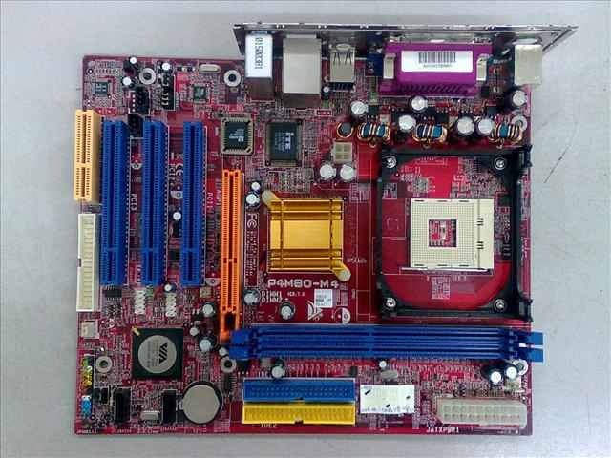
মাদারবোর্ড
উপরের চিত্র দেখ এবং চিন্তা করে বল,চিত্রটি কিসের?

Slide 4
আজকের পাঠের বিষয়
মাদারবোর্ড

Slide 5
এই পাঠ শেষে শিক্ষার্থীরা-
১। মাদারবোর্ড কী তা বলতে পারবে।
২। মাদারবোর্ডে যুক্ত বিভিন্ন যন্ত্রাংশের নাম বলতে পারবে।
৩। প্রসেসর সকেট সম্পর্কে বলতে পারবে।
৪। এক্সপেনশান স্লট সম্পর্কে বলতে পারবে।

Slide 6
মাদারবোর্ড কি?
মাদারবোর্ড বা মেইনবোর্ড হল কম্পিউটারের ভেতরে অবস্থিত সার্কিট বোর্ড যাতে সিস্টেম এর প্রয়োজনীয় বিভিন্ন ডিভাইস পরষ্পরের সাথে সংযুক্ত থাকে এবং নতুন ডিভাইস সংযুক্ত করার ব্যাবস্থা থাকে।

Slide 7
এক নজরে মাদারবোর্ডের বিভিন্ন অংশ
আইএসএ স্লট
পিসিআই স্লট
ফ্লপি ড্রাইভ কানেক্টর
প্রসেসর স্লট
এজিপি স্লট
র‌্যাম স্লট
মেমোরী কন্টোলার
চিপসেট
সিমোস ব্যাটারী
সিডি/হার্ডডিক্স ড্রাইভ কানেক্টর
পাওয়ার কানেক্টর

Slide 8
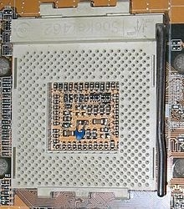
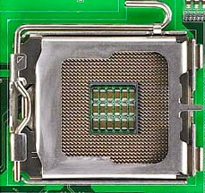
প্রসেসর সকেট
এটা মাদারবোর্ডে থাকা একটি সকেট যাতে প্রসেসর কোনো ঝামেলা বা ক্ষতি ছাড়াই বসানো যায় ও খোলা যায়। বিভিন্ন মডেলের প্রসেসরের জন্য বিভিন্ন সকেট রয়েছে। দুই ধরণের সকেট রয়েছে। একটা হল ZIF আর আরেকটি হল LGA. LGA সকেট সবাই চেনেন। Land Grid Array কে LGA বলা হয়। Zero Insertion Force কে ZIF বলে। এখন LGA সকেট সবচেয়ে বেশি ব্যাবহৃত হয়।
ZIF সকেট
LGA সকেট

Slide 9
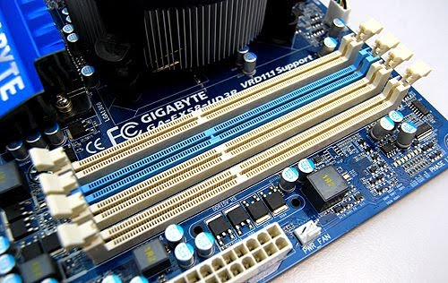
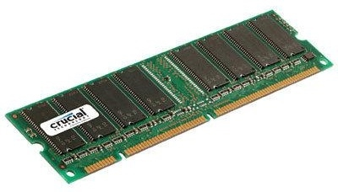
র‌্যাম স্লট
র‌্যাম
মাদারবোর্ডের এই স্লটে র‌্যাম বসানো থাকে। মাদারবোর্ডে
SIMM এবং DIMM উভয় ধরনের স্লটই থাকতে
পারে তবে বর্তমানে প্রচলিত বেশিরভাগ মাদারবোর্ডেই
শুধুমাত্র DIMMস্লট থাকে।

Slide 10
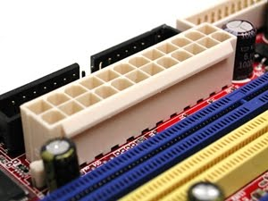
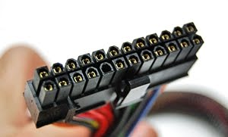
আর এটা হল পাওয়ার জ্যাক –
পাওয়ার কানেক্টর
পাওয়ার জ্যাক
পাওয়ার সাপ্লাই
সমস্ত সিস্টেম চালু রাখতে শক্তির দরকার। পাওয়ার কানেক্টরের মাধ্যমে পাওয়ার সাপ্লাই ইউনিট থেকে মাদারবোর্ড ও এর বিভিন্ন অংশ বিদ্যুৎ পায়। সাধারণত ২০ পিন বা ২৪ পিন বিশিষ্ট সকেটের মাধ্যমে মাদারবোর্ড পাওয়ার পায়।

Slide 11
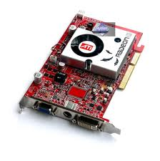
এজিপি স্লট
AGP কার্ড
এই স্লটে ডিসপ্লে সিষ্টেমের জন্য AGP কার্ড বসানো হয়।

Slide 12
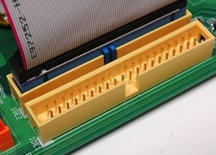
সিডি/হার্ডডিক্স ড্রাইভ কানেক্টর
CD Drive
এটি সিডি/হার্ডডিক্স ড্রাইভ সংযোগের জন্য ব্যবহৃত হয়।
সিডি/হাডডিক্স ছাড়া অন্য কোন ডিভাইস এই কানেক্টরে
যুক্ত করা যায় না।

Slide 13
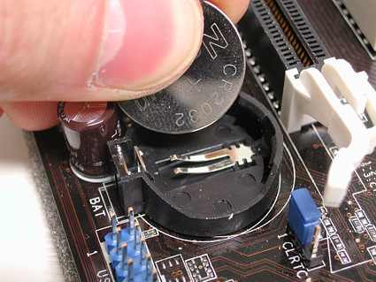
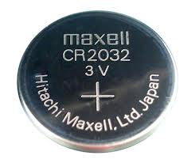
ব্যাটারী পোর্ট
সিমোস ব্যাটারী
প্রত্যেকটি মাদারবোর্ডে একটি করে ব্যাটারী পোর্ট থাকে ।
যেখানে একটি নির্দিষ্ট লিথিয়াম চার্জার যুক্ত থাকে।এ ব্যাটারী
কম্পিউটারে বিদ্যুৎ সংযোগ না থাকলে সিমোস র‌্যামে সরবরাহ
দিয়ে উহা মুছে যাওয়া থেকে রক্ষা করে।

Slide 14
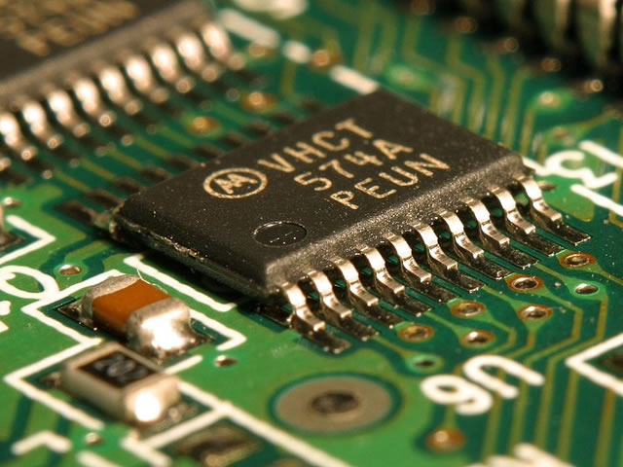
চিপসেট
চিপসেট হলো মাদারবোর্ডের উপর স্থাপিত সবগুলো
চিপের ( IC ) সমষ্টি।ইহা মাদারবোর্ড এবং বিভিন্ন
কম্পোনেন্ট এর মধ্যে যোগাযোগ স্থাপন।

Slide 15
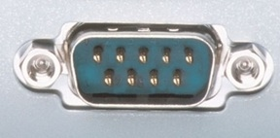
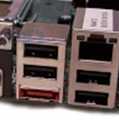
সিরিয়াল পোর্ট ও প্যারালাল পোর্ট
সিরিয়াল পোর্ট
প্যারালাল পোর্ট
ইউএসবি পোর্ট
আগে এই পোর্ট গুলোর ব্যাবহার ছিল। প্রিন্টার, ক্যামেরা, মডেম, মাউস ইত্যাদি পিসি এর সাথে কানেক্ট করতে এই পোর্টগুলো ব্যাবহার করে হত।

Slide 16
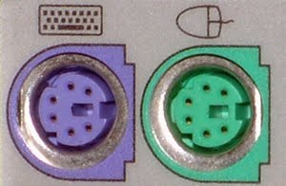
পিএস/টু পোর্ট
আইবিএম কম্পিউটার এর প্রবর্তিত Personal System/2 নামের এই পোর্টের সাহায্যে মাউস ও কিবোর্ডকে মাদারবোর্ড এর সাথে যুক্ত করা হয় এবং সাউথব্রিজ তাদের কন্ট্রোল করে। এটা ৬ পিন বিশিষ্ট হয়।

Slide 17
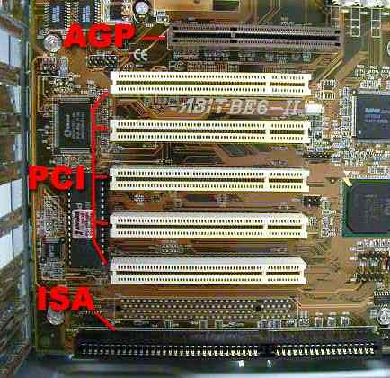
এক্সপেনশান স্লট
মাদারবোর্ড এ বিভিন্ন পেরিফেরাল যুক্ত করার জন্য বেশ কয়েকটি পিসিআই বা পিসিআই-ই স্লট থাকে। এগুলোতে ল্যান কার্ড, সাউন্ড কার্ড, ভিডিও কার্ড, টিভি কার্ড, মডেম, ওয়াই-ফাই কার্ড ইত্যাদি লাগানো যায়।

Slide 18
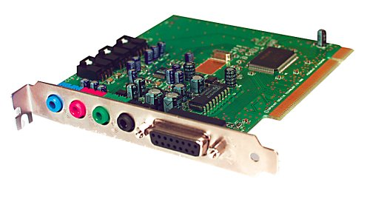
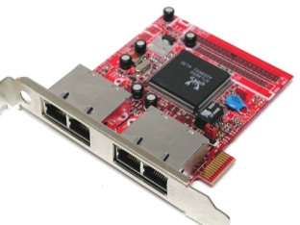
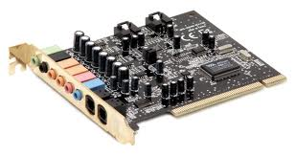
LAN কার্ড
সাউন্ড কার্ড
VGA কার্ড

Slide 19
দলগত কাজ
গ্রুপ-১। প্রসেসর সকেট সম্পর্কে আলোচনা কর।
গ্রুপ-২। এক্সপেনশান স্লট সম্পর্কে আলোচনা কর।

Slide 20
মূল্যায়ন
মাদারবোর্ড কী?
চিত্রটি কিসের?
চিত্রে পোর্ট দুইটির নাম কি?
এই প্রসেসর সকেটটির নাম কি?

Slide 21
বাড়ির কাজ
মাদারবোর্ডে যুক্ত বিভিন্ন যন্ত্রাংশ সম্পর্কে বিস্তারিত ব্যাখ্যা কর।

Slide 22
ধন্যবাদ
সকল শিক্ষার্থীদের
রাশেদ রায়হান লিটন / কম্পিউটার শিক্ষক
দুর্গাপুর মাধ্যমিক বিদ্যালয়/কুমারখালী।

